Slide 1
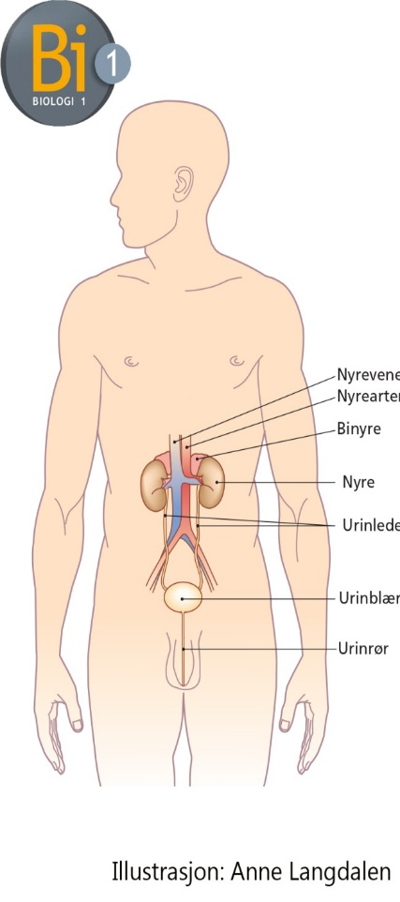
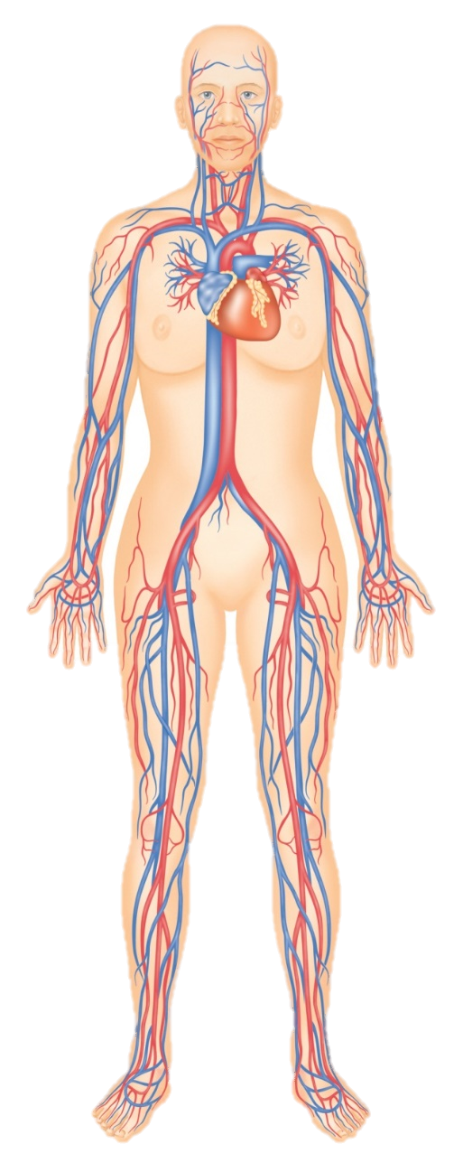
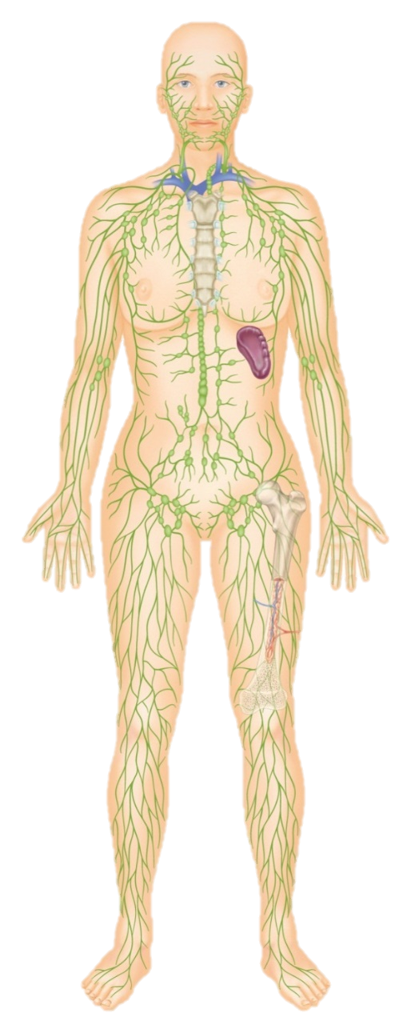
TRANSPORTSYSTEMER HOS DYR MED HOVEDVEKT PÅ MENNESKET
Sirkulasjonssystemet
Blodsystemet
Lymfesystemet
Respirasjonssystemet
Urinveissystemet

Slide 2
RESPIRASJONSSYSTEMET HOS DYR MED HOVEDVEKT PÅ MENNESKET

Slide 3
KOMPETANSEMÅL
gjøre rede for oppbyggingen av og funksjonen til sentrale organsystemer i kroppen, og drøfte årsaker til sykdommer som har sammenheng med livsstil
sammenligne bygning og funksjon av organsystemer hos ulike dyregrupper, med vekt på sirkulasjon, gassutveksling og ekskresjon, sett i sammenheng med tilpassing til ulike levevilkår
forklare transport gjennom cellemembranen ved å bruke kunnskap om passive og aktive transportmekanismer

Slide 4
LITT OM STØRRELSE OG FORM
I FORHOLD TIL GASSUTVEKSLING
Små:
Diffusjon fordi overflate/volum er høy
Litt større:
Diffusjon og egnet kroppsfasong
Store:
Gassutveksling gjennom spesifikke områder og med spesialiserte systemer for respirasjon/transport/sirkulasjon.
O: 6 V: 1
O: 24 V: 8
O: 34 V: 8

Slide 5
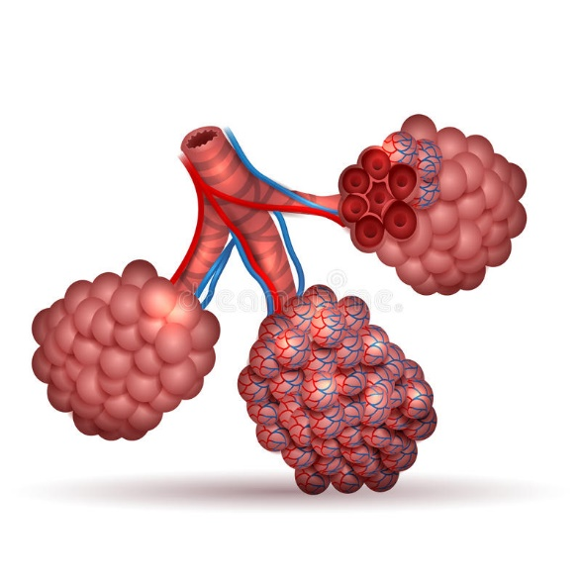
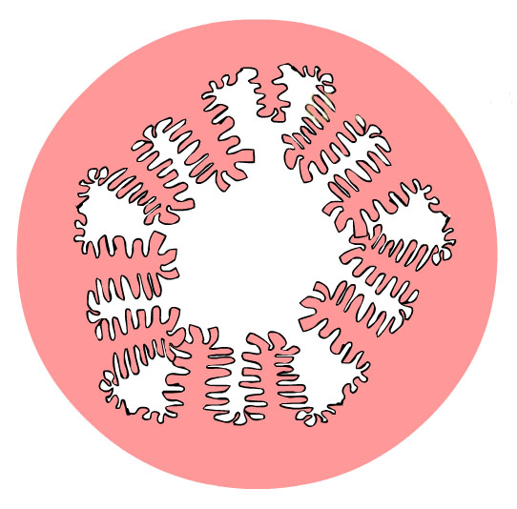
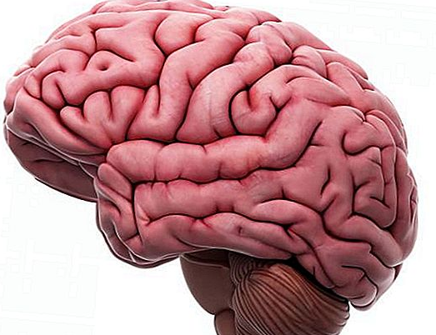
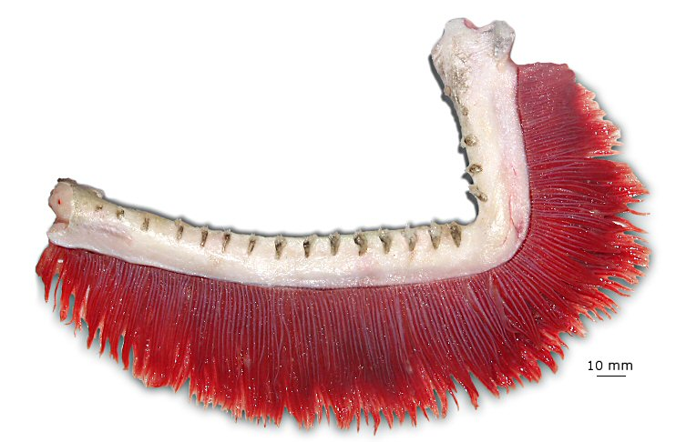
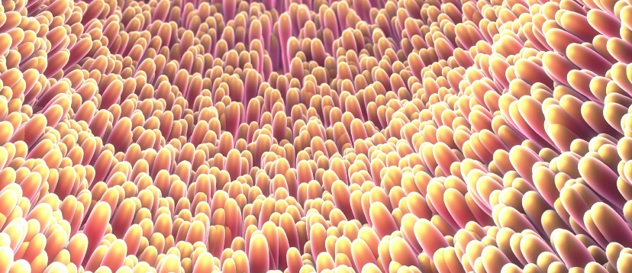
LITT OM STØRRELSE OG FORM
I FORHOLD TIL ORGANER OG CELLER
Stor overflate gir mest diffusjon/transport
Små celler = stor overflate/volum

Slide 6
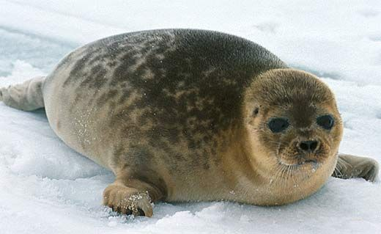
LITT OM STØRRELSE OG FORM
I FORHOLD TIL VARMETAP HOS JEVNVARME DYR
Varme omgivelser:
Stor overflate/volum for å øke diffusjon av varme fra organismen
Kalde omgivelser:
Liten overflate/volum = avrundet for å minske diffusjon av varme fra organismen
O: 19.3 V: 8
O: 24 V: 8
O: 34 V: 8

Slide 7
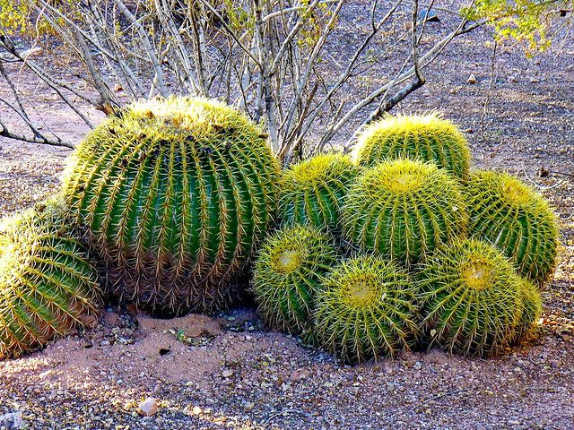
HVA MED PLANTER?

Slide 8
RESPIRASJONSSYSTEMET
Respirasjonssystemet består av fire prosesser:
Pusting: Innånding og utånding gir luft inn og ut av lungene
Gassutveksling mellom luft i lunger og blod
Gasstransport i blodet
Gassutveksling mellom blod og celler

Slide 9
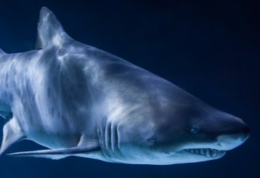
GASSUTVEKSLING PÅ LAND VS VANN (BÅDE PLANTER OG DYR)
Problemer på land:
Diffusjon av gasser krever fuktige membraner fordi membranene mister sin (semi)permeabilitet dersom de tørker ut
→ stort vanntap til omgivelser.
Løsninger:
Stort vannopptak.
Beskyttelse og mekanismer i områder hvor gassutveksling skjer for å hindre vanntap.
Problemer i vann:
Lite løst oksygen! (ca 30x mindre enn i luft)
Lav diffusjonshastighet i vannet (100.000x lavere enn i luft)
Tungt å flytte på vann
Løsninger:
Ekstra effektivt oksygenopptak:
Stor overflate
Kort avstand fra vann til blod
Motstrømsprinsippet
Alltid i bevegelse! (enten hele dyret eller i gjellelokk)

Slide 10
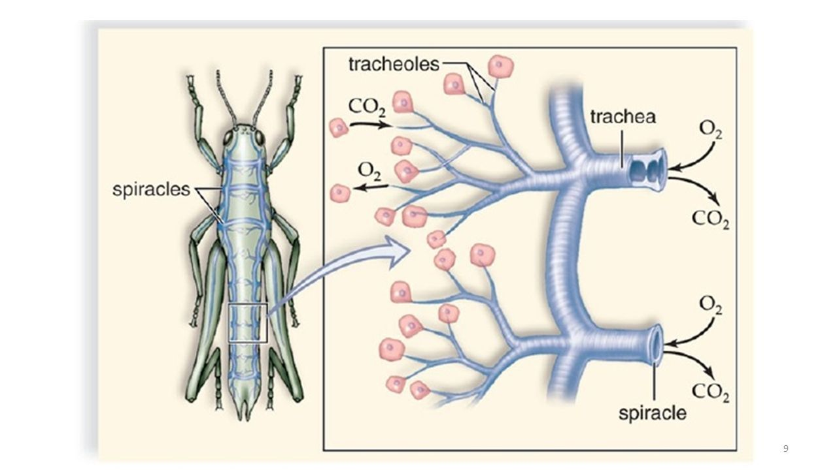
RESPIRASJONSSYSTEMER HOS DYR
Energiutbytte
Energikostnad
Diffusjon (ikke sirkulasjon eller respirasjonssystem)
Svamper, nesledyr, flatormer, rundormer, noen leddormer (bl.a. meitemark, men har sirkulasjon!)
Ineffektivt: Organismen må ha stor overflate/volum og/eller liten kroppsstørrelse og lavt energibehov
Avhengig av vann/slim
Trakeer
Insekter
Forgrening av luftkanaler med trakeer og trakeoler forbundet med åpninger til omgivelsene (spirakler) og celler hvor O₂ diffunderes inn og CO₂ diffunderes ut.
Spiraklene kan åpnes og lukkes ved behov
Drevet av bevegelse hos insektene
Ikke effektivt nok for større organismer
Fordel: Lett → flygeinsekter
I vann: trakègjeller

Slide 11
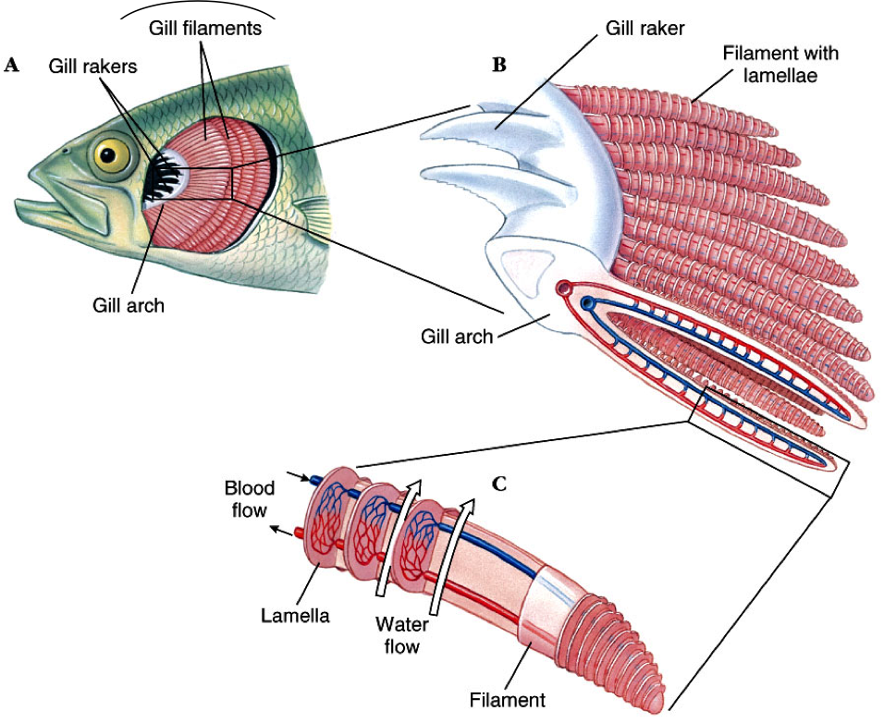
RESPIRASJONSSYSTEMER HOS DYR
Gjeller
Fisk, mange leddyr, noen stadier av amfibier
Stor overflate på gjeller og kort avstand mellom blod og vann
Motstrømsprinsippet
Når fisken beveger seg går vann over gjellene
Ved bevegelse av gjellelokk går vann over gjellene
Noe ekskresjon av ammoniakk (NH₃) også her
Filamenter
Gitterstaver
Gitterstaver
Filamenter
Gjellebue
Gjellebue
Blodårer
Lameller
Vann-retning
Filament

Slide 12
MOTSTRØMSPRINSIPPET
Funksjonen bak motstrømsprinsippet er å forlenge og øke diffusjon fra en væskestrøm til en annen ved at væskestrømmene går motsatt vei og ligger tett. Høy osmolaritet og lav osmolaritet
Medstrøm: Maksimalt metning av «mottaker» 50% (da nås ekvilibrium)
Motstrøm: Maksimal metning av «mottaker» nesten 100%
Motstrømsprinsippet utnyttes bl.a. i nyrene (osmose av vann), i gjeller (diffusjon av O₂), i fuglelunger (diffusjon av O₂) og i andeføtter (diffusjon av varme)
100% 75% 50% 50%
0% 25% 50% 50%
100% 90% 80% 70% 60% 50% 40% 30% 20% 10% 0%
90% 80% 70% 60% 50% 40% 30% 20% 10% 0%

Slide 13
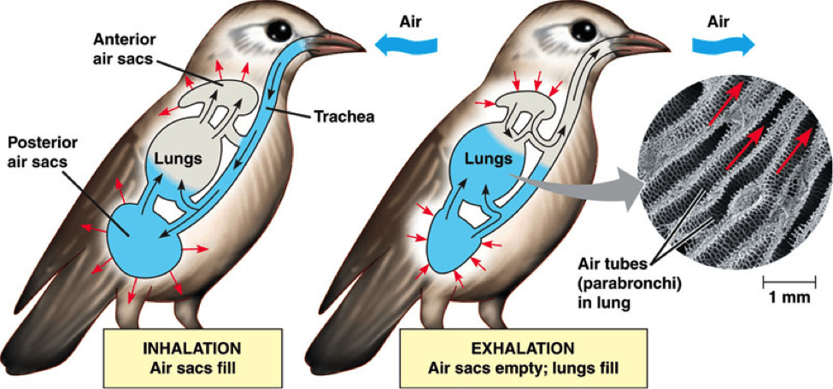
RESPIRASJONSSYSTEMER HOS DYR
Lunger
Indre, fuktige organer med stor overflate for respirasjon på land
Knyttet til muskulatur som gir inn/utånding
Fugl (tillegg: luftsekker):
Avhengig av god gassutveksling fordi mye energi kreves for å fly
Mindre overflate på lungene enn mange pattedyr, men til gjengjeld luftsekker
Gir mulighet til å inhalere mer luft
Bidrar til enveis, gjennomgående luftvei gjennom lungene → bedre diffusjon
Obs! Ikke diffusjon av gasser i luftsekkene
Motstrømsprinsippet!

Slide 14
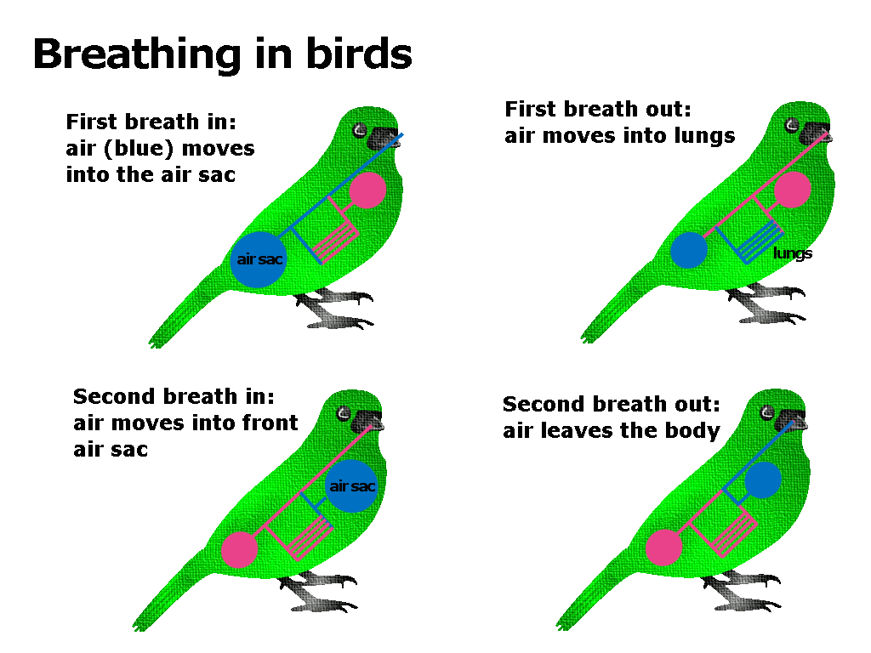

Slide 15
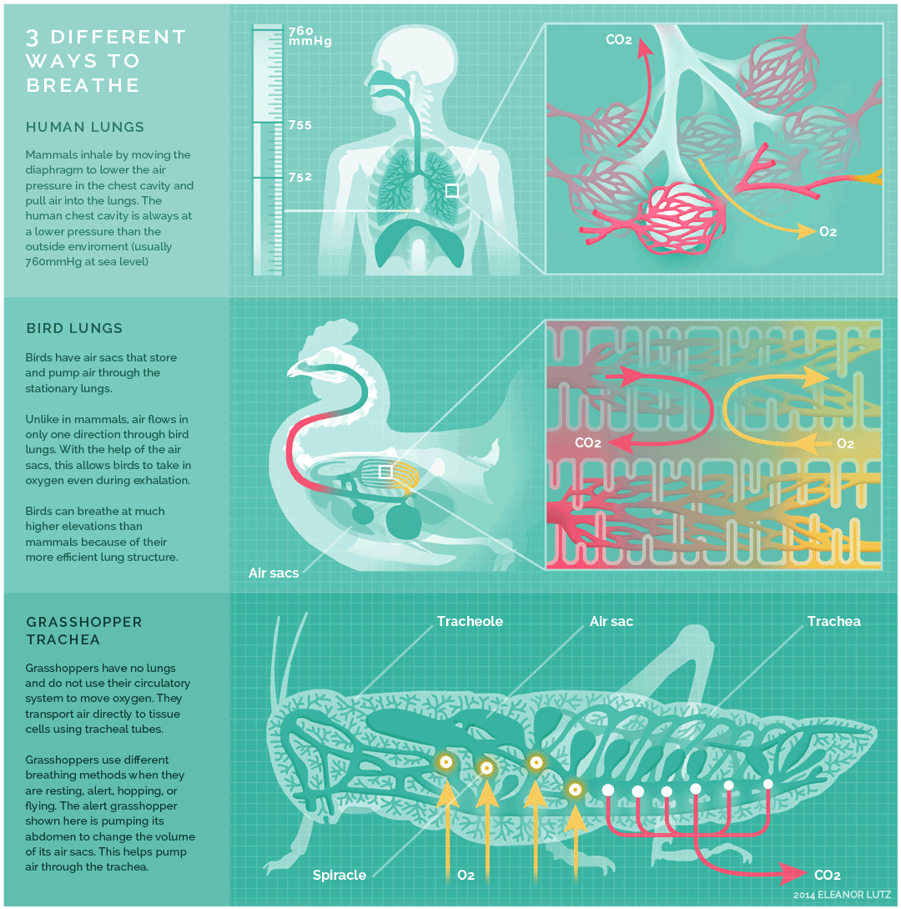

Slide 16
RESPIRASJONSSYSTEMET HOS MENNESKER

Slide 17
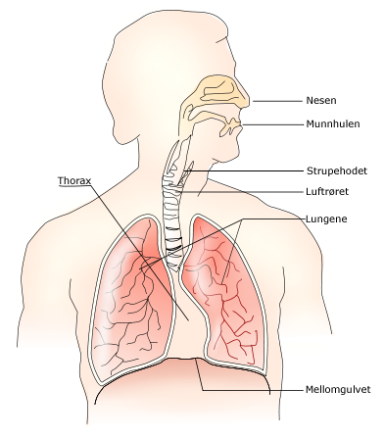
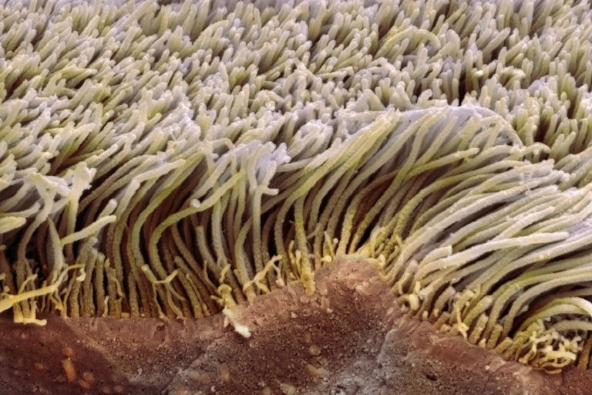
LUFTVEIENE
Øvre luftveier:
Nesehulen: Luftkanal
Munnhulen: Luftkanal
Svelget: For å hindre mat og næring i å gå ned i lungene.
Strupehodet: Overgang mellom svelg og luftrøret
Nedre luftveier:
Luftrøret: Stivet opp av bruskringer. Inneholder cilia, små flimmerhår, og slim som frakter uønskede partikler ut igjen.
Lungene

Slide 18
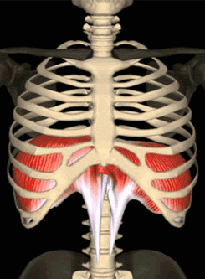
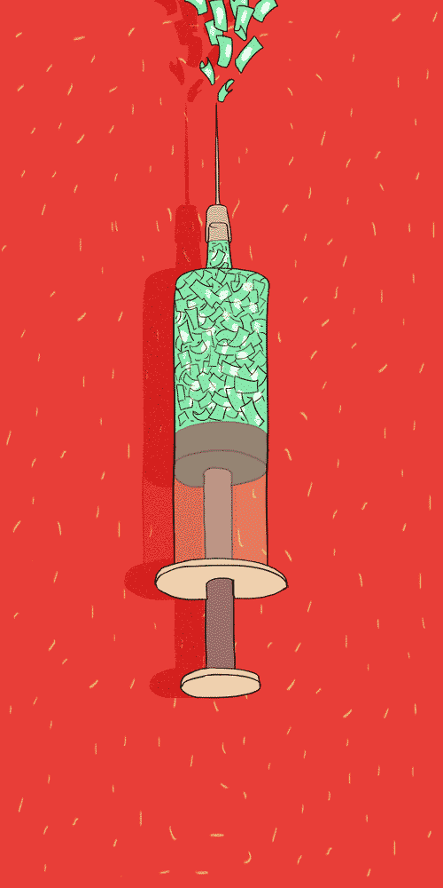
PUSTING
Innånding: Muskler i brystkasse og mellomgulvet (diafragma) trekker seg sammen → lungene utvides → undertrykk → og luft suges inn via munn og nese.
Utånding: Muskler i brystkasse og mellomgulvet (diafragma) avslappes→ lungene komprimeres → overtrykk → luft presses ut.
Automatisk, men kan delvis overstyres.

Slide 19
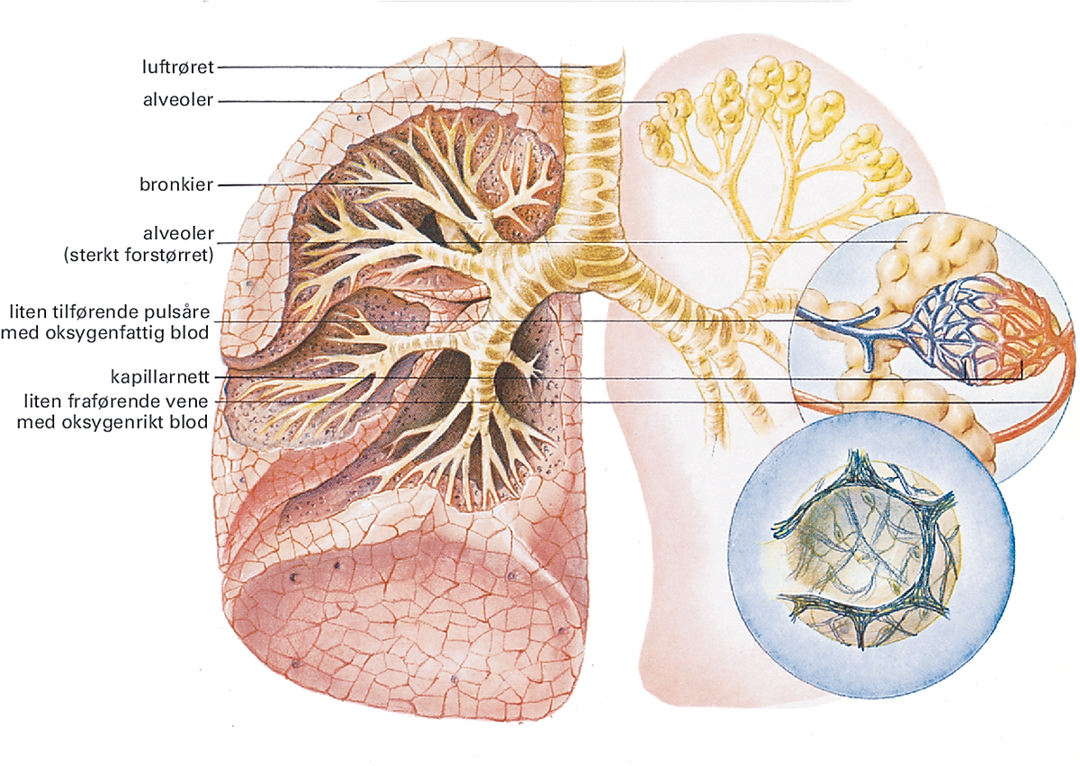
LUNGENE
Bronkioler
Luftrøret
Bronkier (med brusk)
Bronkioler (uten brusk)
Alveoler (lungeblærer) hvor gassutveksling skjer med kapillærer

Slide 20
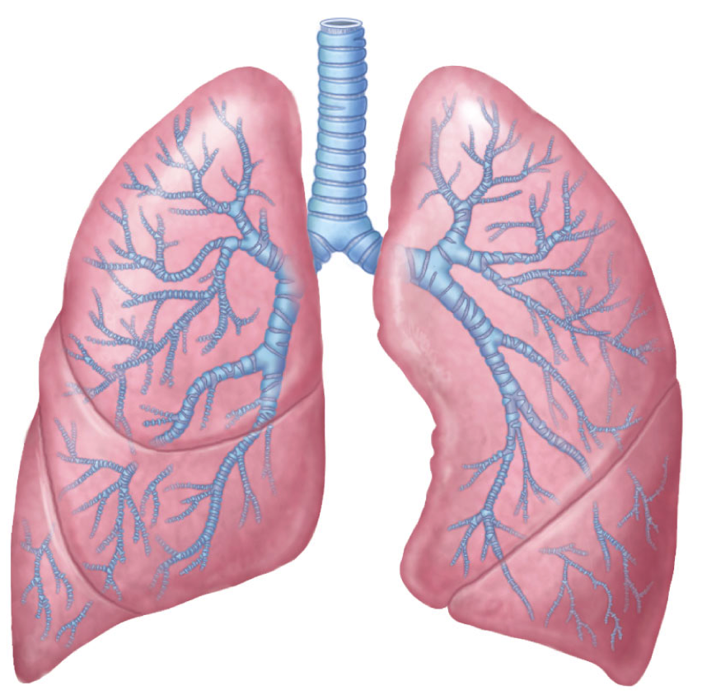
HVORFOR HAR VI TO LUNGER?
Hvorfor har vi to ører?
Hvorfor har vi to øyne?
Hvorfor har vi ti fingre?
Hvorfor har vi ett hjerte?
Hvorfor har vi èn lever?

Slide 21
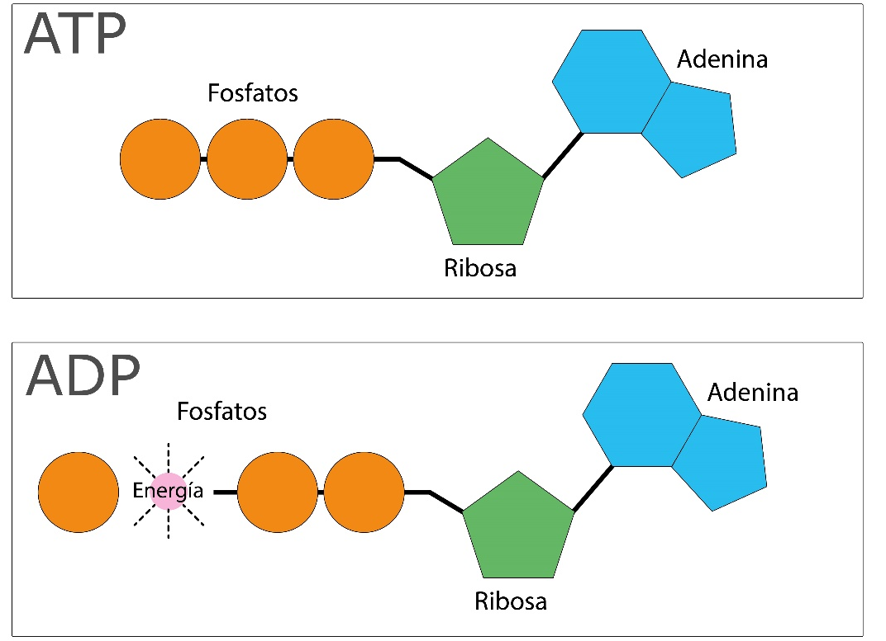
CELLEÅNDING I MITOKONDRIENE I CELLER
Oksygengass + glukose → karbondioksid + vann + energi
6O₂ + C₆H₁₂O₆ → 6CO₂ + 6H₂O + energi
6O₂ + C₆H₁₂O₆ + ADP → 6CO₂ + 6H₂O + ATP
Målet er å danne energi (ATP) cellene kan bruke fra glukose.
Aerob cellånding: Reaksjonen hjelpes av O₂.
Anaerob celleånding: Uten O₂ (anaerob celleånding), gir bare 2ATP per glukose.
«Avfallsstoffer» er CO₂ og H₂O
Adenin
Fosfatgrupper
Ribose
Fosfatgrupper
Adenin
Ribose

Slide 22
REKLAME FOR BIOLOGI 2
IKKE PENSUM I BIOLOGI1

Slide 23
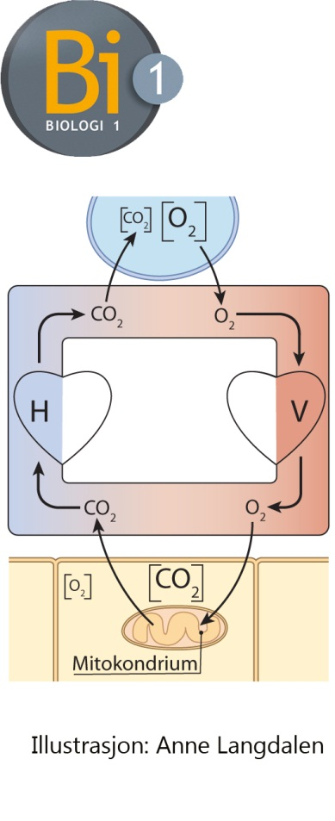
GASSUTVEKSLING
Luft
Viktigst: Oksygengass (O₂) og karbondioksid (CO₂).
Pusten:
Målet med innånding er å få O₂ inn i lungene.
Målet med utånding er å få CO₂ ut av lungene.
Mellom blod og luft:
Diffusjon av O₂ fra luft til blod (med konsentrasjonsgradienten)
Mye O₂ i luft (ca 21%) og oksygenfattig blod her.
Diffusjon av CO₂ fra blod til luft (med konsentrasjonsgradienten)
Lite CO₂ i luft (0,04%) og CO₂-rikt blod her.
Mellom blod og celler:
Diffusjon av O₂ fra blod til celler
Med konsentrasjonsgradienten: Fra oksygenrikt blod til oksygenfattige celler.
Diffusjon av CO₂ fra celler til blod
Med konsentrasjonsgradienten: Fra CO₂-rike celler til CO₂-fattig blod.
Blod
Celle

Slide 24
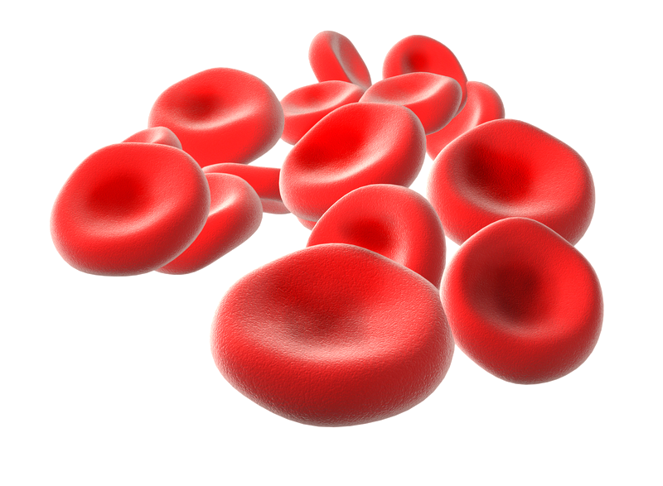
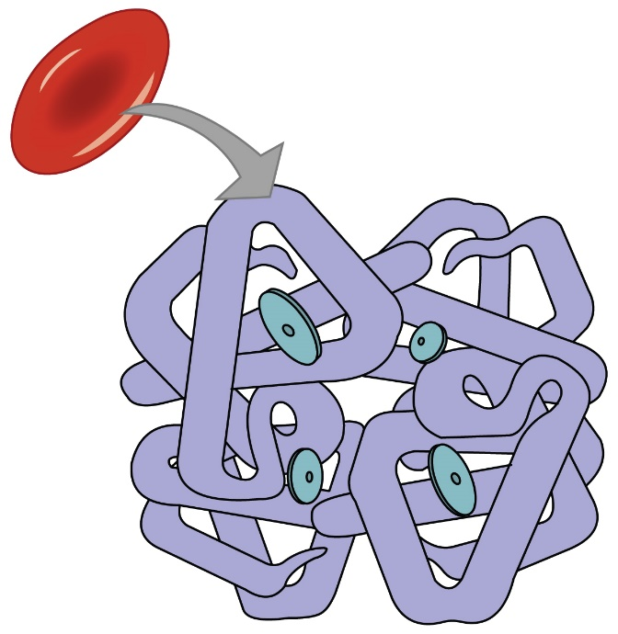
TRANSPORT AV GASSER I BLODET
Hemoglobin er et protein som kan binde O₂, CO₂ og H⁺ i blodet. Hver hemoglobin kan bære fire O₂, CO₂ eller H⁺. Ca 8.000.000.000.000.000.000.000 hemoglobinmolekyler i kroppen din.
Hemoglobin er viktig fordi:
Sikrer at O₂ hele tiden diffunderer inn i blodet fra lungene ved å ta opp og frakte bort løst O₂ fra blodet.
Hjelper til med frakt (passiv).
Hindrer O₂ og CO₂ å gjøre skader i blodet.
Blodet er rødt fordi jern + oksygen i hemoglobin har rød farge.
O₂
O₂
O₂
O₂

Slide 25
TRANSPORT AV GASSER I BLODET
Blodets transport av O₂:
Det meste på hemoglobin, noe løst i blodplasmaen.

Slide 26
TRANSPORT AV GASSER I BLODET
Blodets transport av CO₂:
CO₂ inngår i reaksjoner i blodet, og finnes bare i mindre grad som CO₂. Derfor må vi se på hvilke stoffer CO₂ inngår i:
Det meste av CO₂ reagerer med H₂O i blodet, reaksjonen katalyseres av enzymer:
Karbondioksid + vann → Karbonsyre
CO₂+ H₂O →H₂CO₃
Karbonsyre er ustabilt i blodet og vil raskt spaltes:
Karbonsyre → Bikarbonat + proton
H₂CO₃ → HCO₃⁻ + H⁺
SUM:
Ca 70% av CO₂ fraktes som løst bikarbonat.
H⁺ fraktes hovedsakelig bundet til hemoglobin
Resterende CO₂ fraktes løst i blod eller bundet til hemoglobin.

Slide 27
KAMPEN OM HEMOGLOBINET
Hemoglobin kan altså binde O₂, CO₂ og H⁺, hva velger den?
Enkel regel: Hemoglobin binder det det er mest av fordi det er viktigst å frakte. Regulering sørger for at hemoglobinet får høyest affinitet for det det er mest av.

Slide 28
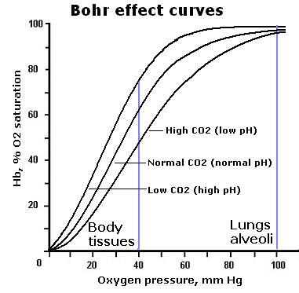
KAMPEN OM HEMOGLOBINET
HEMOGLOBINREGULERING
Dersom hemoglobinet allerede binder ett O₂, skifter det form og binder lettere flere O₂.
Dersom hemoglobinet mister ett O₂, mister det ofte resten også.
Når CO₂ reagerer i blodet til karbonsyre/bikarbonat + H⁺, synker pH’en i blodet → forsuring. Ved forsuring av blodet øker hemoglobins affinitet for CO₂ og H⁺.
Dessuten gir høy temperatur senket affinitet for oksygen. Hvorfor?

Slide 29
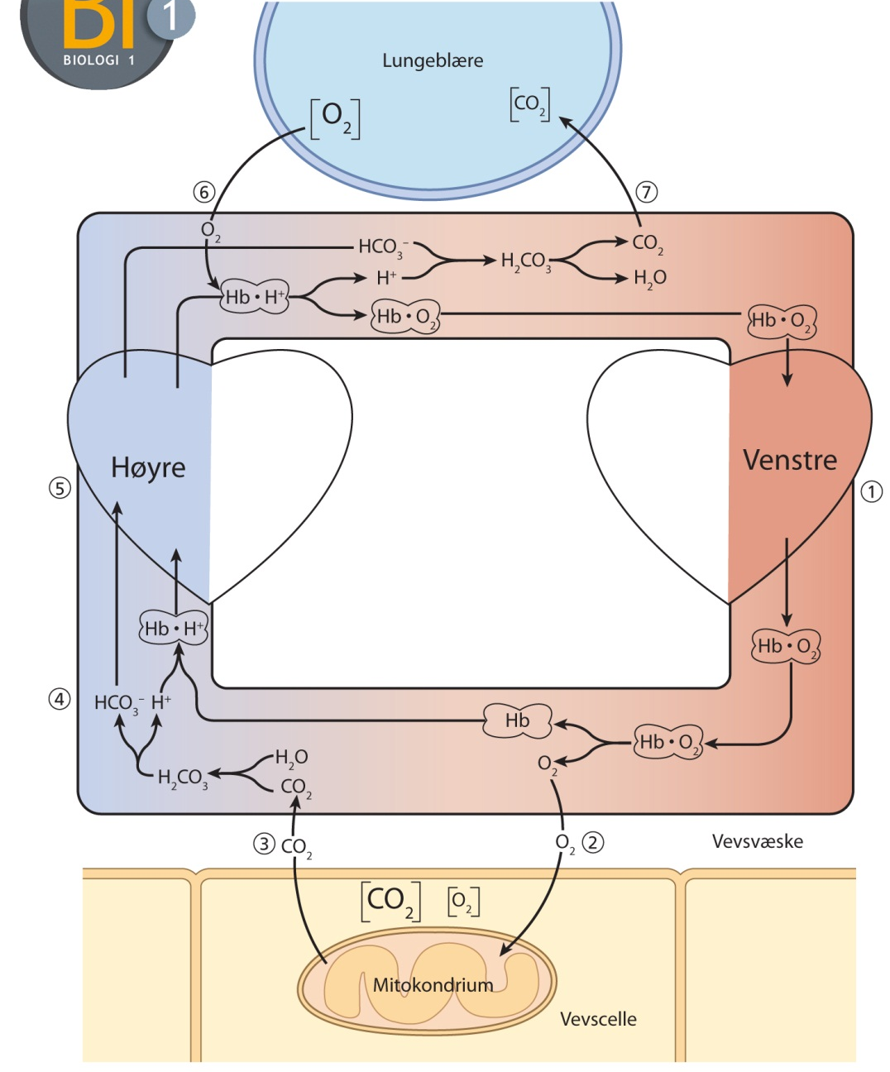
GASSUTVEKSLING MED HEMOGLOBIN
Fra venstre hjertekammer pumpes oksygenrikt blod til kroppen. Her har hemoglobin (Hb) høyest affinitet for O₂.
I kapillærene diffunderer O₂ til celler.
Etter celleånding diffunderer CO₂ tilbake til blodet. CO₂ reagerer med vann og danner karbonsyre (H₂CO₃) som videre brytes ned til bikarbonat (HCO₃₋) og H⁺. Noe CO₂ bindes dessuten til hemoglobin (ikke vist i figur).
Bikarbonat driver løst i blodet og H⁺ fester seg til hemoglobin.
Blodet er nå fattig på O₂ og rikt på CO₂, og kommer ned i høyre forkammer og høyre hjertekammer før det pumpes mot lungene.
I lungene diffunderer O₂ inn i blodet, overtar plassene på hemoglobin til H⁺ og CO₂. H⁺ vil reagere med bikarbonat og danne karbonsyre, som igjen vil kunne reagere til CO₂ og vann.
CO₂ diffunderer ut fra blodet til lungene, og pustes deretter ut.

Slide 30
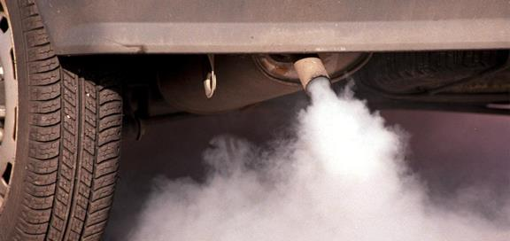
MEN KARBONMONOKSID (CO) VINNER ALLTID
Kullosforgiftning er vanligste dødsårsak ved brann.
I forbrenning av organisk materiale dannes det både CO₂ og CO. Hemoglobin har 300x høyere affinitet for CO enn O₂.
Når det er mye CO tilstede binder ikke hemoglobin til O₂, og O₂ slutter å diffundere fra lungene til blodet.

Slide 31
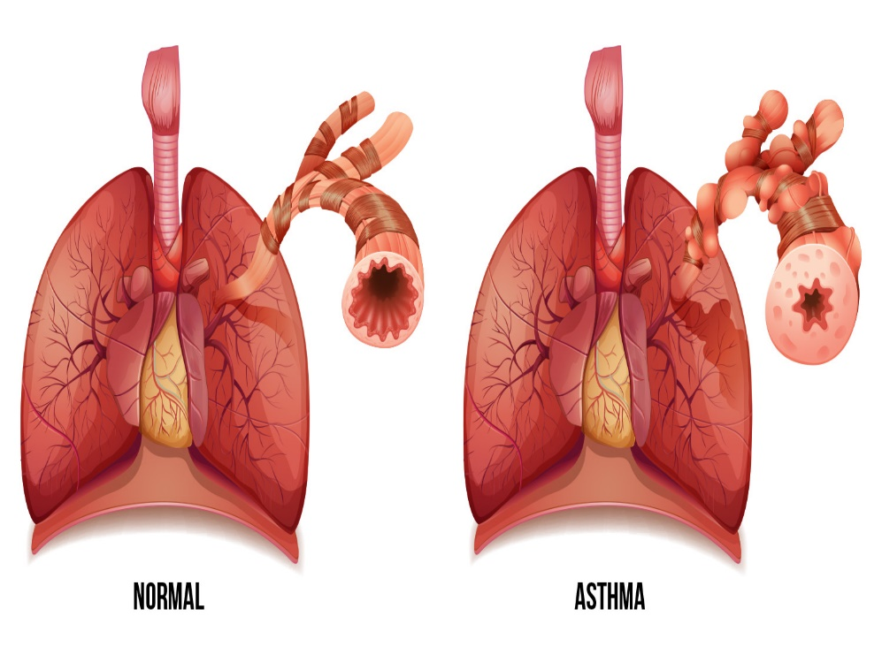
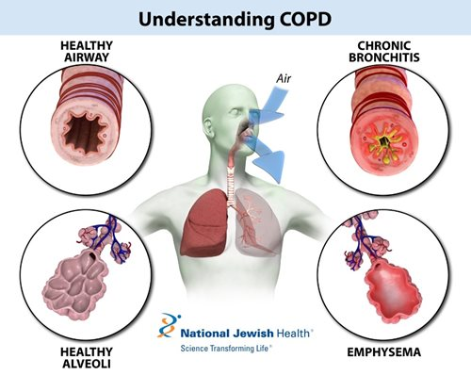
SYKDOMMER KNYTTET TIL RESPIRASJONSSYSTEMET
Astma: Kronisk betennelse i luftveiene. På grunn av oversensitive slimhinner i luftveiene utløses betennelsesreaksjon slik at immunceller kommer til og luftveiene blir trangere.
KOLS (Kronisk Obstruktiv LungeSykdom): Samlebetegnelse for sykdommer der lungene utvikler kronisk bronkitt eller lungeemfysem:
Kronisk bronkitt: Stadige betennelser, bl.a. som følge av røyking → slim hoper seg opp og skadelige kjemikalier/bakterier etc blir værende i luftveiene.
Lungeemfysem: Glatt muskulatur rundt luftveiene hoper seg opp ved inhalasjon av skadelige kjemikalier (eks. nikotin) → trangere luftveier → økt trykk → veggene mellom alveoler (lungeblærer) kan ødelegges → alveoler «smelter sammen» → total overflate synker → dårligere O₂-opptak.

Slide 32
RESPIRASJONSSYSTEMET
GRUNNLEGGENDE
Forklare hvorfor vi trenger et respirasjonssystem (O₂!)
Nevne de ulike bestanddelene i luftveiene.
Beskrive lungenes oppbygning.
Kjenne formelen for aerob celleånding og forklare hvor og hvorfor det skjer.
Forklare hvordan vi puster inn og ut og skille innholdet i luften vi puster inn og ut.
Beskrive kort hemoglobin og at det er viktig for transport av O₂ og CO₂
Kjenne til noen sykdommer knyttet til respirasjonssystemet
HØY MÅLOPPNÅELSE
Forklare hvordan lungenes struktur er godt egnet for diffusjon med blodet.
Beskrive hvordan O₂ og CO₂ vandrer fra lungene til blodet og motsatt, og fra blodet til cellene og motsatt kun ved hjelp av passiv transport (diffusjon).
Beskrive hemoglobintransport av O₂ og CO₂ og begrunne hvorfor hemoglobin er viktig.

